Slide 1
* Pour information seulement.
Supprimer cette diapositive après la lecture.
Les diapositives qui suivent servent d’exemple et comportent différentes options.
Supprimer les diapositives inutilisées.
Tous les modèles de diapositives sont disponibles dans le gabarit. Pour ajouter une diapositive,
aller dans Insertion > Nouvelle diapositive et sélectionnez le modèle souhaité dans la liste.
Utiliser les couleurs officielles de l’Université Laval dans la présentation.
Choisir une couleur pour les intercalaires et la conserver tout au long de la présentation
afin de garder une constance.
Privilégier les animations et les transitions discrètes du type Apparaître ou Fondu,
mais les utiliser avec modération.
Pour toute question sur les normes graphiques de l’Université Laval,
consulter le Guide d’identité visuelle ou écrire à marque.ulaval@dc.ulaval.ca

Slide 7
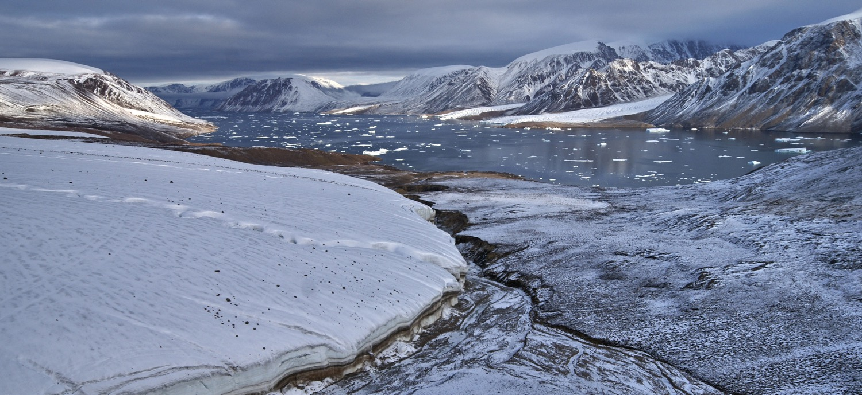

Modifier le style du titre
Sous-titre (optionnel)
Présenté par
Prénom Nom
Date
Lieu

Slide 8
Modifier le style du titre
Sous-titre (optionnel)
Présenté par Prénom Nom
Date
Lieu

Slide 17


Slide 19
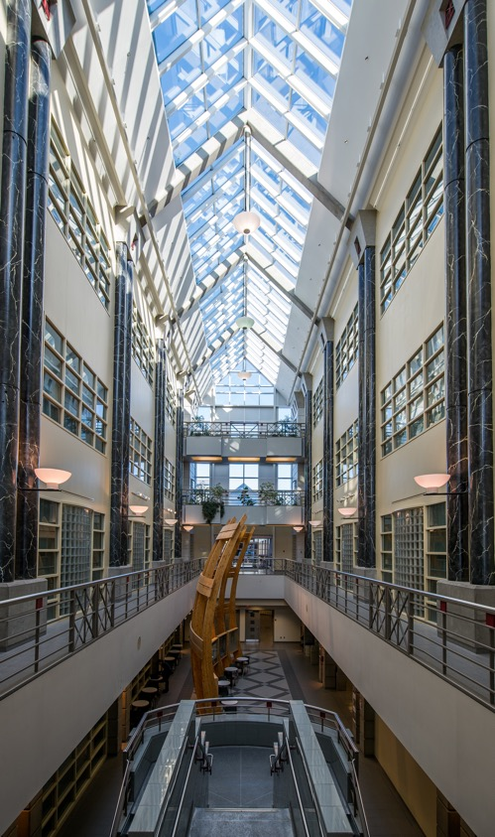

Slide 21
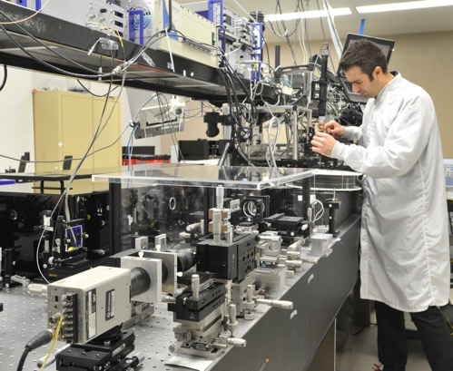
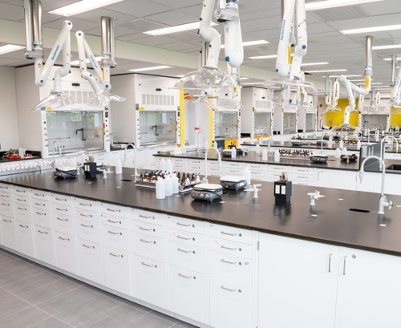

Slide 28
Colonne 1 | Colonne 2 | Colonne 3 | Colonne 4 | Colonne 5 | Colonne 6 | Colonne 7
Donnée 1A | Donnée 2A | Donnée 3A | Donnée 4A | Donnée 5A | Donnée 6A | Donnée 7A
Donnée 1B | Donnée 2B | Donnée 3B | Donnée 4B | Donnée 5B | Donnée 6B | Donnée 7B
Donnée 1C | Donnée 2C | Donnée 3C | Donnée 4C | Donnée 5C | Donnée 6C | Donnée 7C
Donnée 1D | Donnée 2D | Donnée 3D | Donnée 4D | Donnée 5D | Donnée 6D | Donnée 7D
Donnée 1E | Donnée 2E | Donnée 3E | Donnée 4E | Donnée 5E | Donnée 6E | Donnée 7E
Donnée 1F | Donnée 2F | Donnée 3F | Donnée 4F | Donnée 5F | Donnée 6F | Donnée 7F

Slide 29
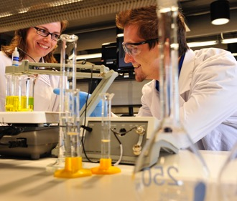

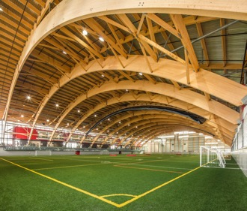
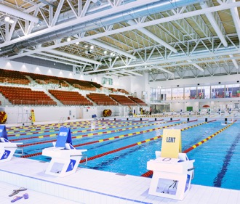
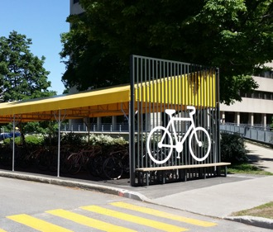
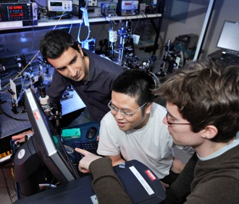
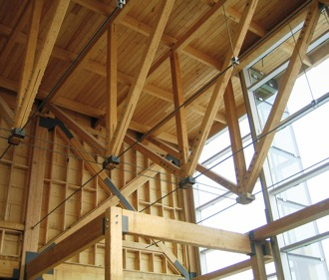
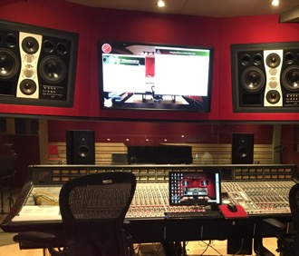
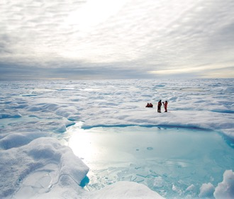

Slide 30
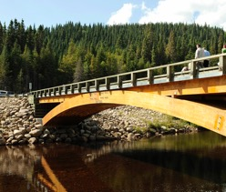
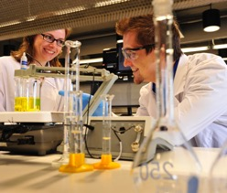

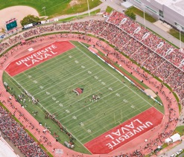
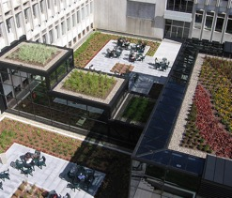

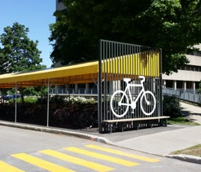
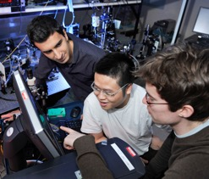


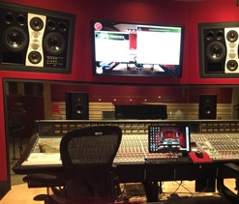
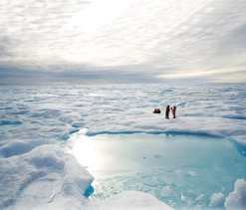

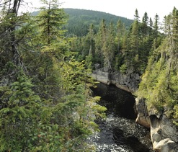
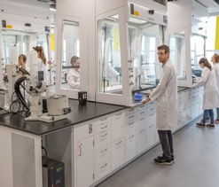
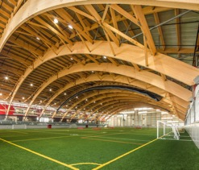

Slide 31


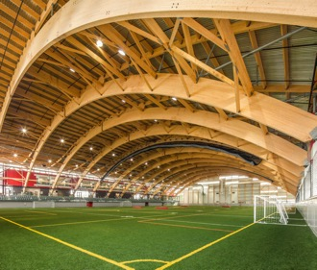
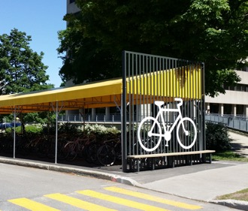
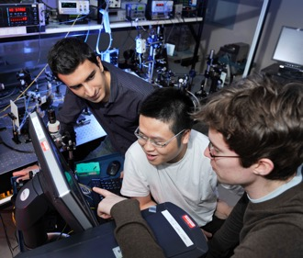
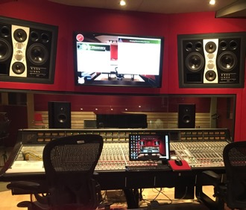

Slide 33
47 000
550
1 665
515 M$
92
890
41
10
82

